Slide 1

1. 자바 프로그래밍 흩어보자
2025-> 1강 대폭 수정
홍필두 교수
http://youtube.com/@survcode
(자바프로그래밍)

Slide 2
주요내용
1. Java 개발환경 셋팅
1) JDK
2) Eclipse & Hello World
3) Eclipse Plugin
4) 폰트(D2coding)설치
2. Java의 이론적 이해
1) JVM - PC vs Linux Server , C vs Java
2) Java Family
3. 프로그래밍 훝어보기
10진수, 2진수, 16진수
컴퓨터 저장공간
일단 기본적인 프로그램 형태 보기
변수
연산
선택
반복
포멧팅
1

Slide 3
1. 강의 들어가기
학습목표 제시
자바 개발환경을 스스로 만들수 있어야 한다.
프로그램 구현이 무엇인지 어렴풋이 알 수 있다.
시작 전 몇 가지 용어에 대하여 숙지할 수 있다
2

Slide 4
2. 생각해볼 문제 및 용어
학습 전 생각해볼 문제
Java 에 대하여 wiki의 내용을 지하철에서 읽어보자
프로그램이 무엇인지 아는 데로 생각해 보자
IDE 가 뭐냐?
Java SE, EE, JDK, Eclipse, Plugin 무슨 말인가?
3

Slide 5
3. 이해하기
개발환경 구성
[내가 원하는 것이 무엇인가] 부터 정의하자. (Top-down approach , Bottom-up approach)
자바를 사용하고 싶다 (너무 큰 주제니 좀더 세분해 보면..)
자바 컴파일러 등 세트, 자바 프로그램을 잘 코팅할 수 있는 IDE, 서버에 ftp등으로 실시간으로 올릴 수 있는 tool등이 필요.
1) JDK(Java Development Kit) 설치
2) Eclipse 설치
3) Eclipse Plugin 중 “remote system explorer” 설치 (sftp, ssh)
앞으로 많은 플러그인 을 잘 다룰 수 있는 기회를 접함
그리고 버전 올라가면 그깟 메뉴 명, 선택 등은 다 바뀔 수 있으니 원리를 이해하자..
(자기 무기는 기본으로 갖출줄 알아야지.. 못해서 물어보면 챙피한것. 설치방법 잊어버려도 원리를 찾아..)
4

Slide 6
3. 이해하기
1. Java 개발환경 셋팅
1) JDK
2) Eclipse & Hello World
3) Eclipse Plugin
5

Slide 7
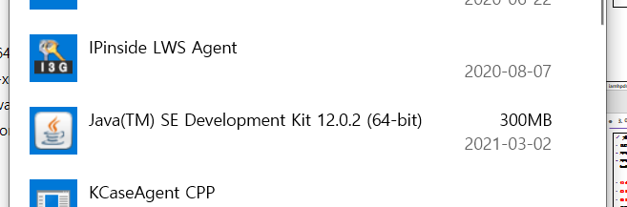
3. 이해하기
1) JDK(Java Development Kit) 설치
자바 컴파일러,실행도구, 유용한 이미 만들어진-가져다 사용하는 클래스 등이 포함된 것
2019년(April 16, 2019) 즈음 Java를 인수한 Oracle이 돈을 받기 시작하여, 기업등 상업용 사용은 과금, 그리고 OpenJDK같은 것은 무료, 일반버전은 유료로 배포하다가.. 지금은 잠잠한 상황 (GPL 라이센스용(오픈소스버전)을 설치할 수 있는데.. 설치후 경로(path)등을 수동으로 설정하여야 한다,.(https://recipes4dev.tistory.com/173) )
보통 버전은 최신버전을 발표하지만, 최신버전이 꼭 문제가 없는 안정적인 버전은 아님. 특히 JDK는 여러분이 PC에서 개발하여 결과물을 실제 운영시 서버에 배포하지만, 서버은 보다 낮은 버전의 안정화 버전이며, 또 기업에서는 이미 예전부터 운영해오던 Java 버전을 안정적으로 써왔기 때문에 함부로 버전을 올려 사용하지 않는다. 그래서 우리는 jdk12.0.2로 사용하기로 하였다. (2024년 현재)
https://www.oracle.com/kr/java/technologies/javase/jdk12-archive-downloads.html 여기 또는 jdk12.0.2 로 다운로드(오라클 아이디를 만들어야 됨…) 또는 NAS에서 가져다 설치…..
지금까지 eclipse와 jdk 잘 설치되어 사용하고 있는 사람은 안해도 됨
윈도우의 [프로그램 추가 제거]로 가서 JDK잘 설치되었는지 확인 및 삭제, 재설치 가능.(문제시 삭제 후 재설치)
6

Slide 8
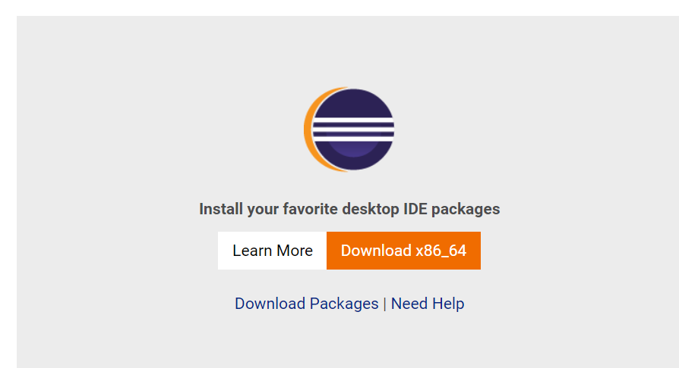
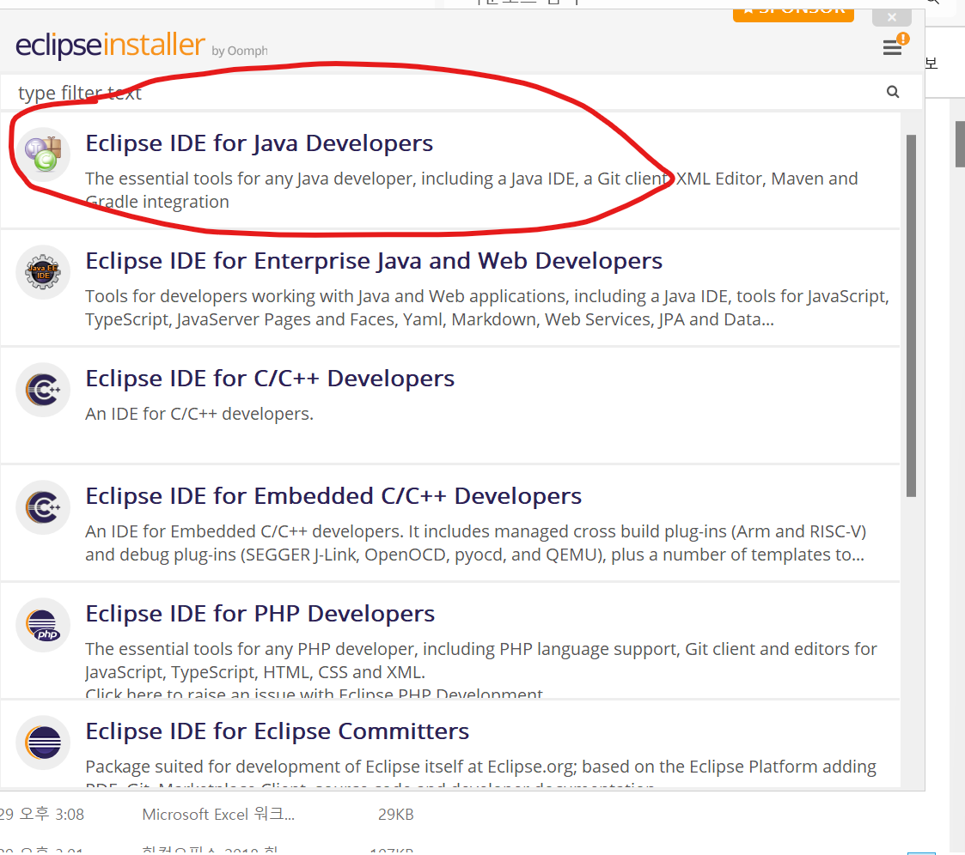


3. 이해하기
2) Eclipse 설치
아주 기능이 많은 똑똑한 에디터
프로그래머가 가장 많이 사용.
성능이 좀 좋은 PC를 사용해야 스트레스가 안 받는다. (가끔가다 최신버전을 받아다 설치..설치때마다 기본 디렉토리가 달라지는 것에 주의 ver1, ver2가 기본 지정디렉토리가 각각 생김)
Eclipse.org 사이트가서 eclipse installer 받고 eclipse IDE for java developers ( 그냥 java만..EE버전 아님..) 다운로드 설치 (Eclipse Downloads | The Eclipse Foundation )-추후 스프링때는 다른걸로 설치
이클립스는 오픈 소스 프로젝트.. 뜻있는 사람들이 하나 둘씩 재능기부하고 플러그인 방식 개방하여 여러 사람이 플러그인 만들어 추가하고.. 해서 십 몇 년 동안 엄청난 수준의 프로그램으로 발전했음
형이 팁 하나 알려주는데 컴퓨터이름(PC)한글로 된 것 영어로 바꿔야 나중에 이클립스에서 고생 안 한다..(파이선도 마찬가지)
7

Slide 9
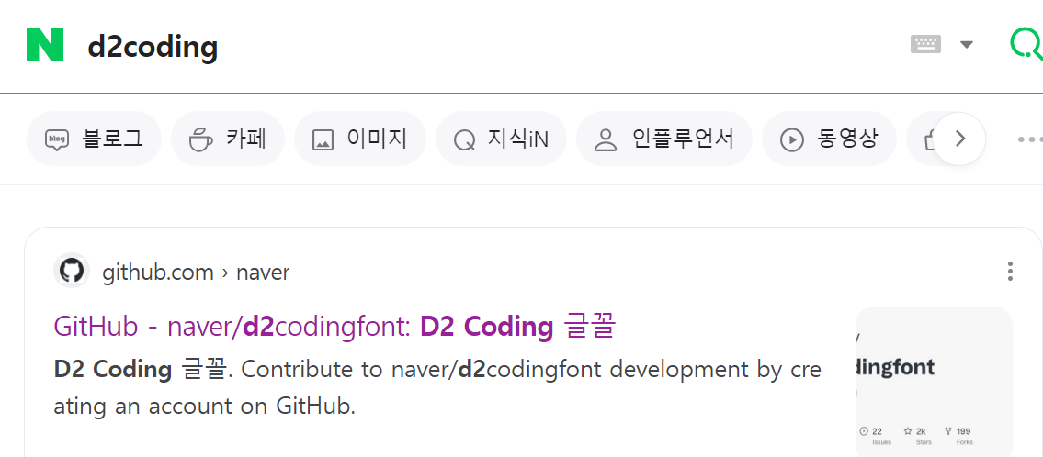
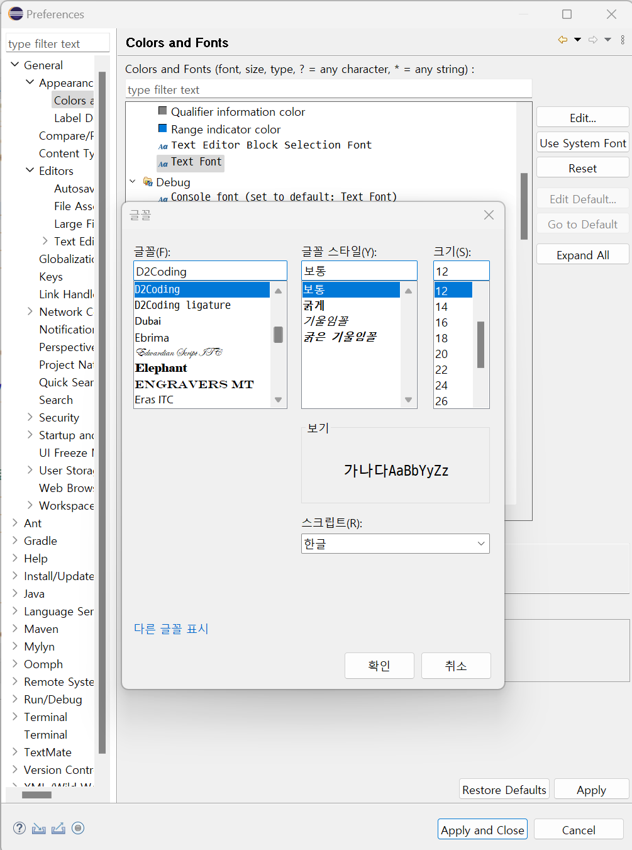
3. 이해하기
개발용 글꼴 셋팅 하기
폰트를 D2coding으로 변경
메뉴->윈도우->프리퍼런스
General->Appearance -> colors and fonts -> basic-> Text Font
이곳에서 폰트를 한글 영문 모두 D2coding으로 바꾼다.
- D2Coding폰트 다운로드 후 설치함
- 그리고 이클립스에서 폰트변경
8

Slide 10
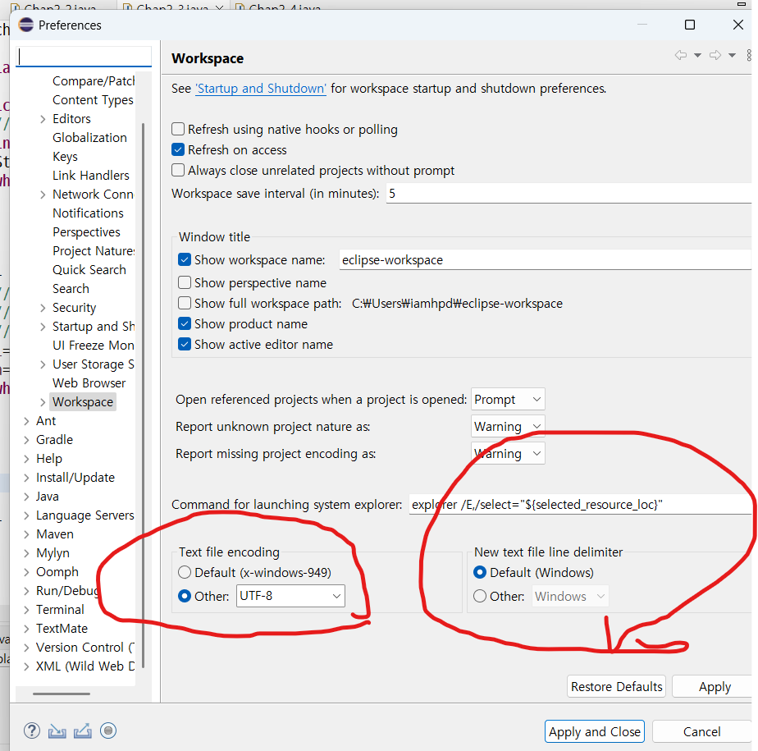
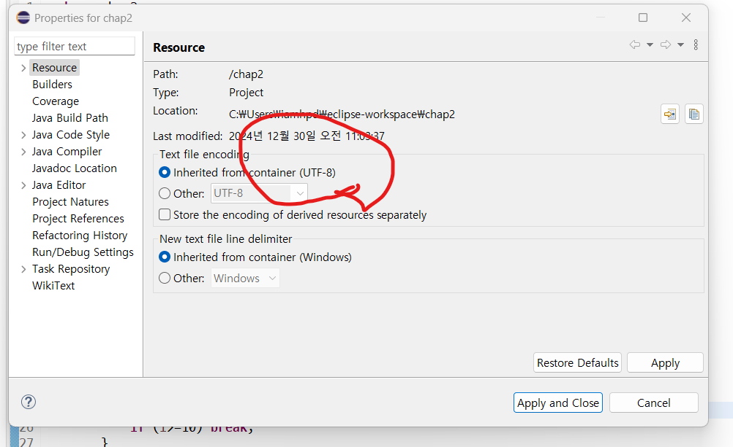
3. 이해하기
한글 코드 셋팅 하기
우리는 UTF-8로 개발할 것임 (UTF-8과 ANSI(MS949)는 추후 설명) UTF-8(UNICODE)로 설정되어 있는지 확인
-----------------
UTF-8 설정 (아마 이클립스기본이 UTF-8로 되어있을듯)
Window->Preferences->General->Workspace : UTF-8
File-> Properties -> Resources-> 앞에 설정을 그대로 받아옴(UTF-8)- inherited from container(UTF-8)
9

Slide 11
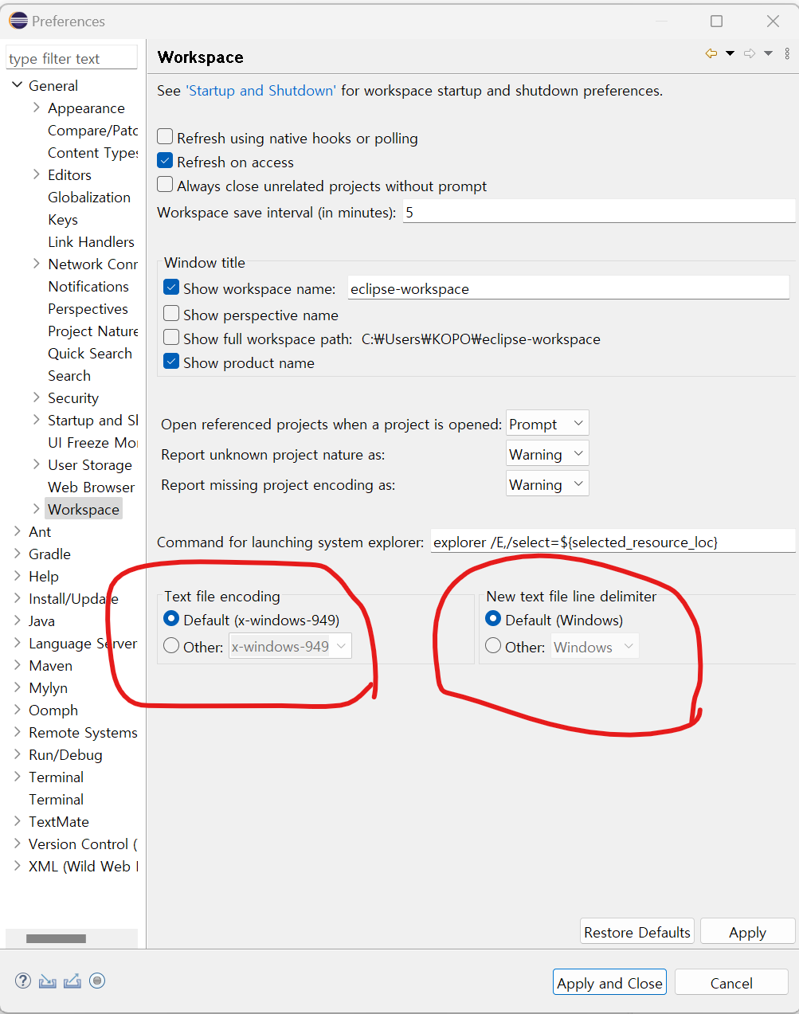
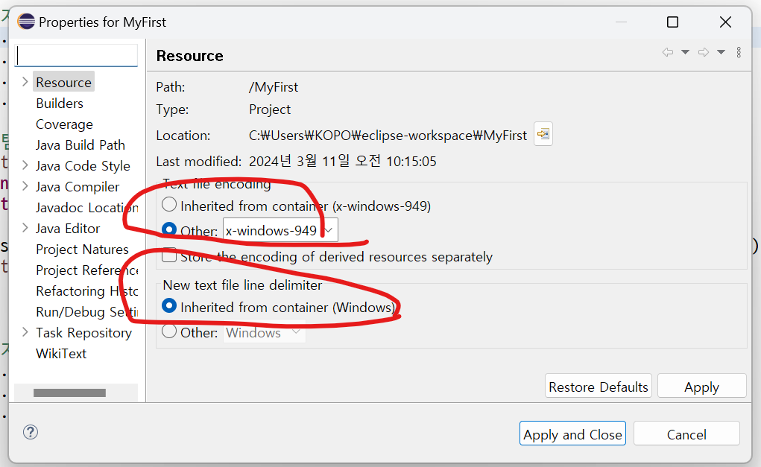
3. 이해하기
한글 코드 셋팅 하기
우리는 UTF-8로 개발할 것임 (아래는 ANSI(MS-949)로 맞추는 방법)
올해부터 우리는 PC개발 환경에서도 UTF-8로 개발하기로 하였다.
그러므로 이것은 지금 하면 안된다
ANSI설정 (안함.. 우리는 UTF-8로 실습예정)
이클립스를 ms949(ksc5601로) – pc에서만.. 나중에 web에서는 utf8로
Window->Preferences->General->Workspace : x-windows-949
File-> Properties -> Resources-> x-windows-949 : 2bytes로 윈도우 한글용..
이것 변환시 notepad++이 유리
10

Slide 12
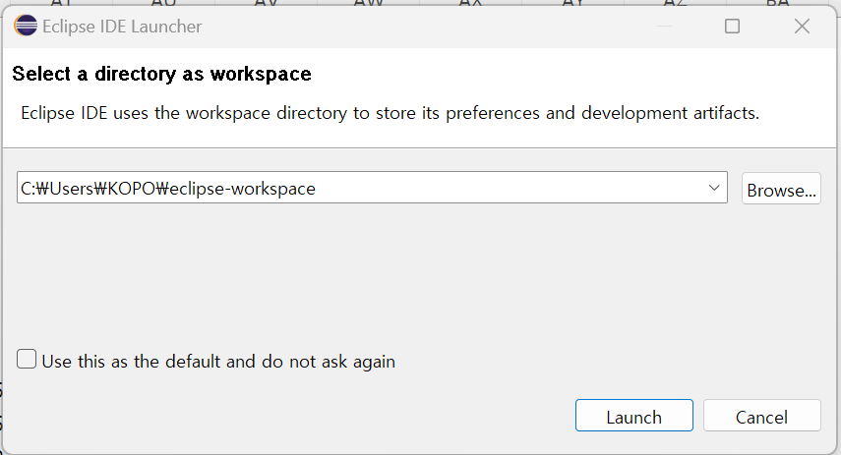
3. 이해하기
2-1) Hello World (1)
이클립스를 실행하면 workspace의 디렉토리를 물어본다 (영어 읽어라....)
워크 스페이스는 개발소스,실행파일들을 어디 디렉토리에 넣을 것인가 지정하는 것
편한데로 지정하든가, 기억하든가.
워크스페이스 >>>> 프로젝트 (하나의 단위 자바 프로그램, 시스템 단위) >> 자바 개별 클래스
11

Slide 13
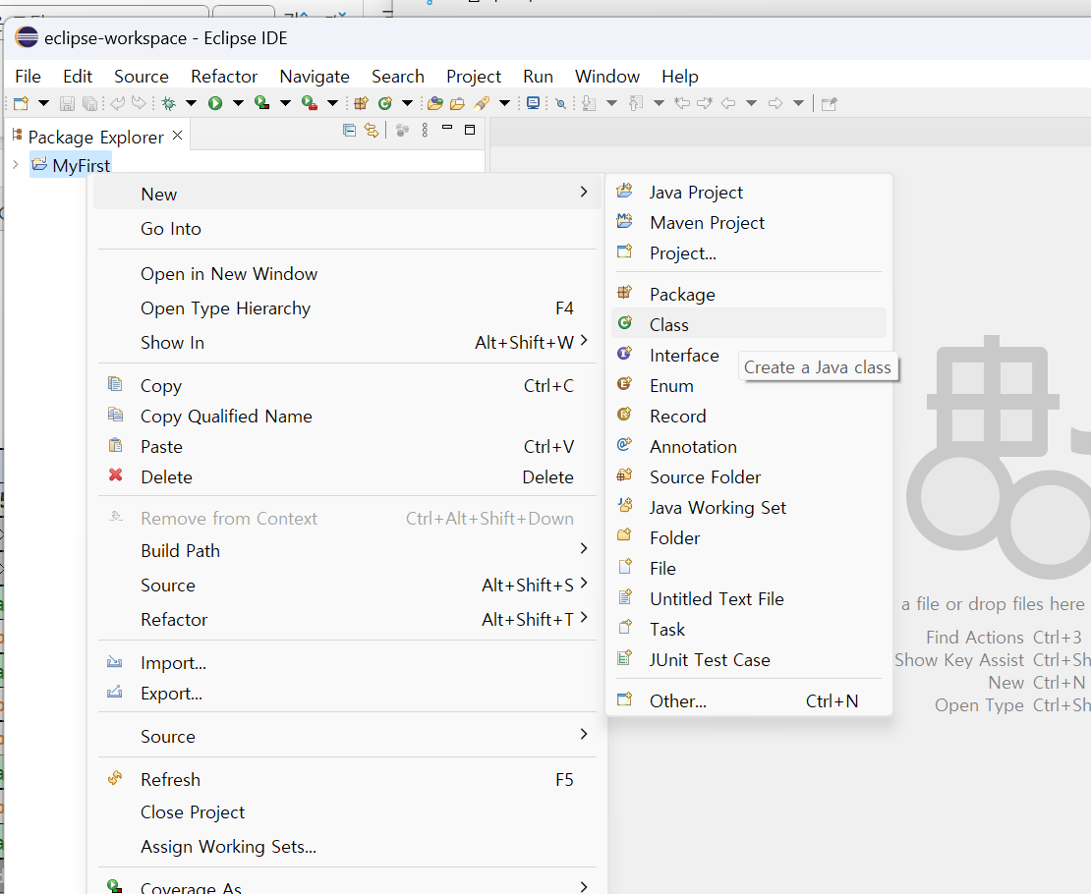
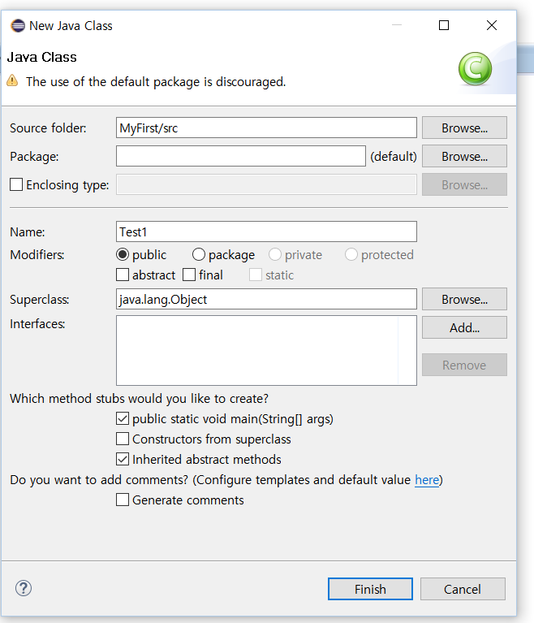
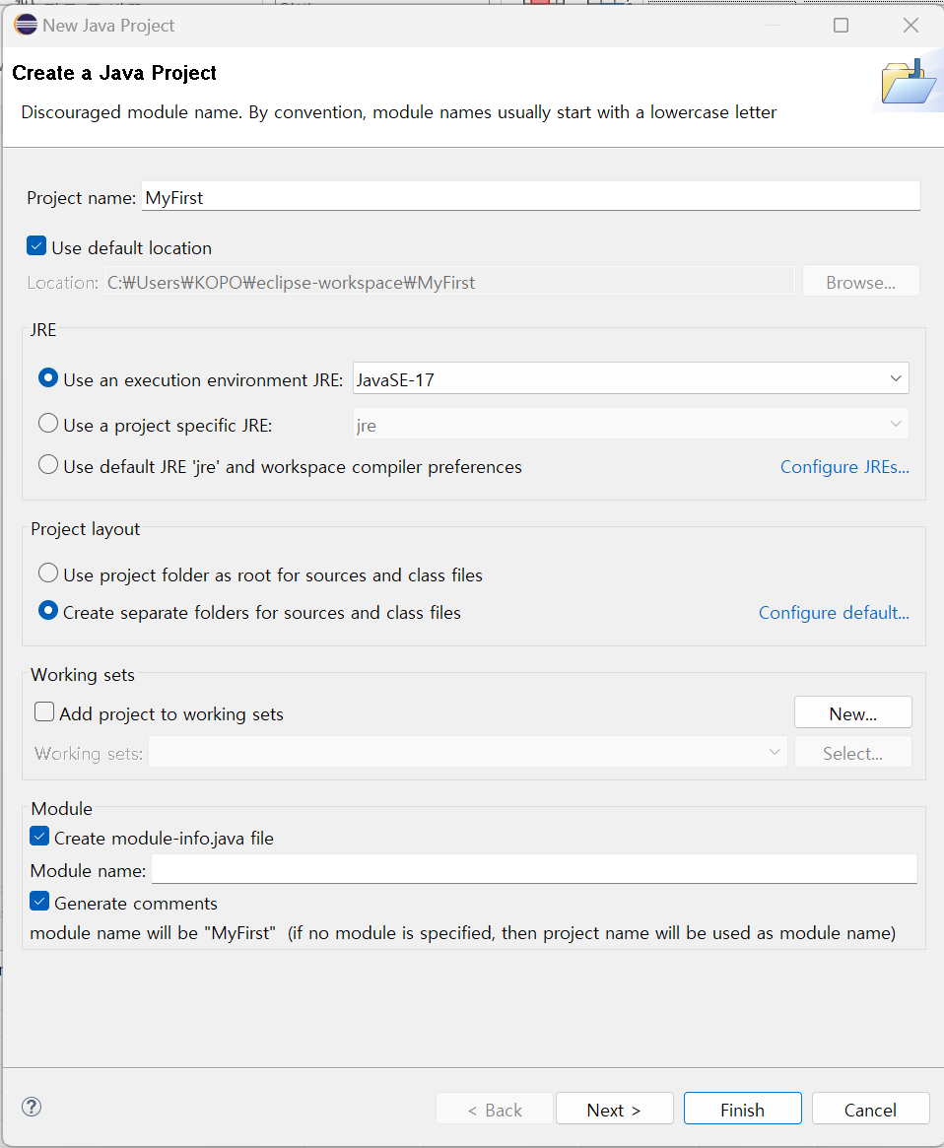
3. 이해하기
2-1) Hello World (2)
하나의 프로젝트 명칭을 주고 만들자..(그림1)
하나의 프로젝트가 만들어지면, 소스(src)에가서 오른쪽 마우스질을 하여 new -> class로 하나의 클래스를 만든다.(그림2)
자바의 개별 클래스명을 주고 옵션에 main을 만들라고 체크(즉 main은 c에서 main을 생각하면 됨)(그림3)
main부터 프로그램 시작, 불러다 쓰는 class(import/c의 include)는 메인이 불필요
그림2
Create module-info.java 뭐 시기 체크한것 반드시 풀 것(필요없다)
그림3
다시 얘기하지만 영어 읽어라..어..
그림1
Tip) Java class 명은 대문자로 시작
12

Slide 14
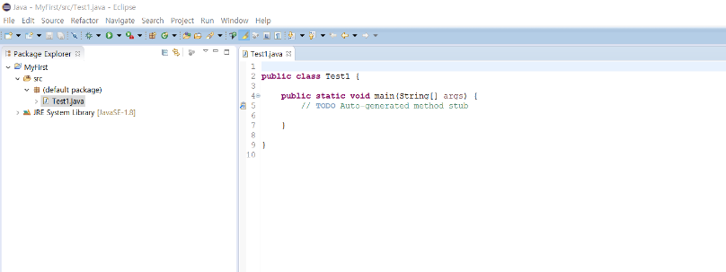
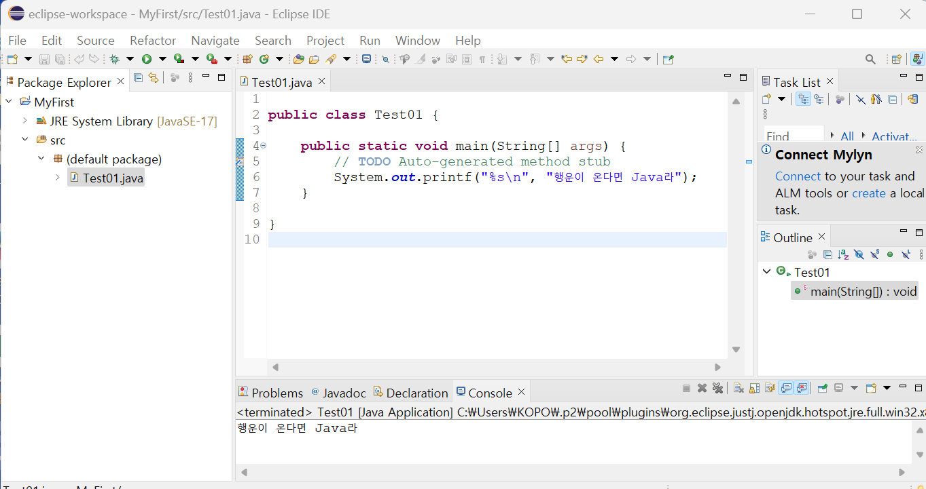
3. 이해하기
2-1) Hello World (3)
다 되었으면 빈 소스가 나온다. (그림1)
여기에 System.out.printf(“처음 java 도전“);
과 같이 한줄 인쇄하는 코드 삽입 (그림2)
실행 버튼(run) 눌러 실행
이클립스는 개미(ANT)가 자동 컴파일 (찾아보자)
그림1
그림2
13

Slide 15
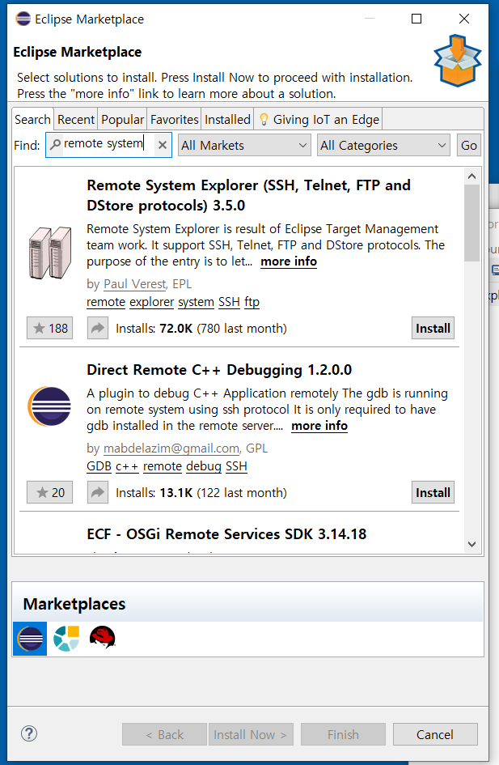
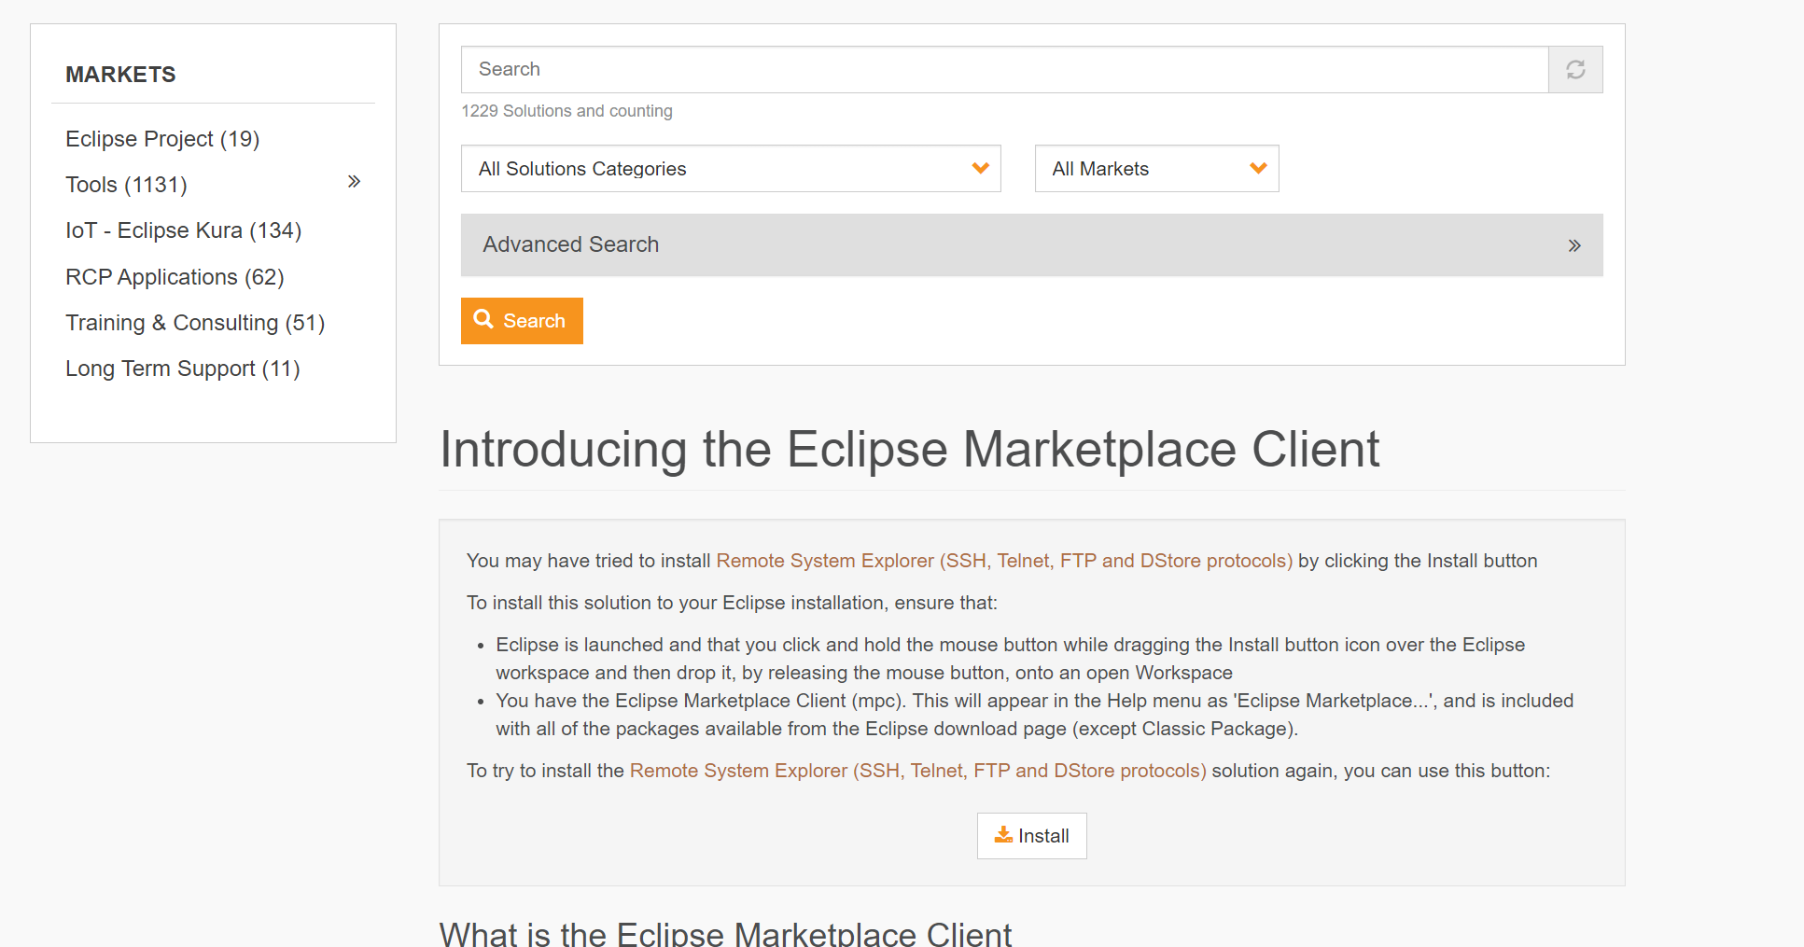
3. 이해하기
자바코드등을 서버에 올리기 위하여
필요한 기능이지만
지금은 Linux를 안 배워서
추후 이부분을 실습하는 것으로…
3) Eclipse Plugin 중 remote system explorer 설치
이전에 notepad++의 plugin 을 생각해 보자. 그것보다는 더 잘 만들어졌다..
메뉴에서 help-> Eclipse User Storage -> Open Marketplace Favorites…에서 remote system explore를 검색 설치 (ssh, sftp)
Eclipse의maketplace는 마치 구글 플레이,앱스토어 같은 역할
영어 읽어보며 accept하고 설치(인터넷 연결되어 있어야 함)
시간이 좀 걸리니 가급적 쉬는 시간에 하시오….
(2024) 잘 안되면 구글에서 “Remote System Explorer”를 검색하여 그 페이지에서 install 버튼을 드레그 드롭으로 이클립스 창으로 가지고 가봄
https://marketplace.eclipse.org/marketplace-client-intro?mpc_install=1267725
14

Slide 16
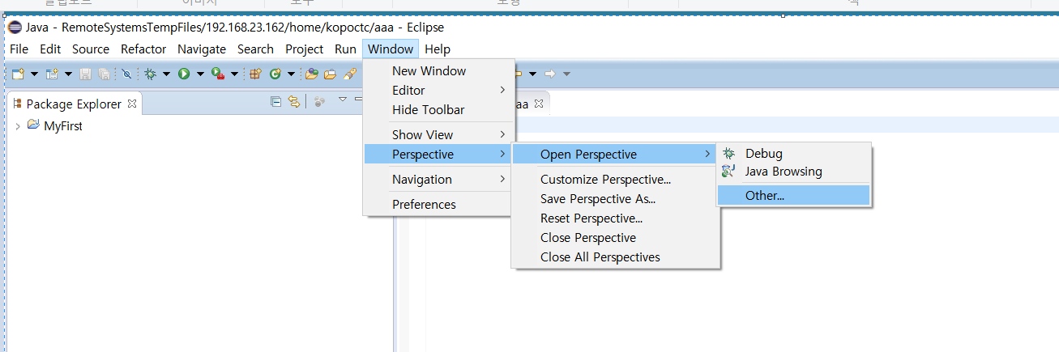
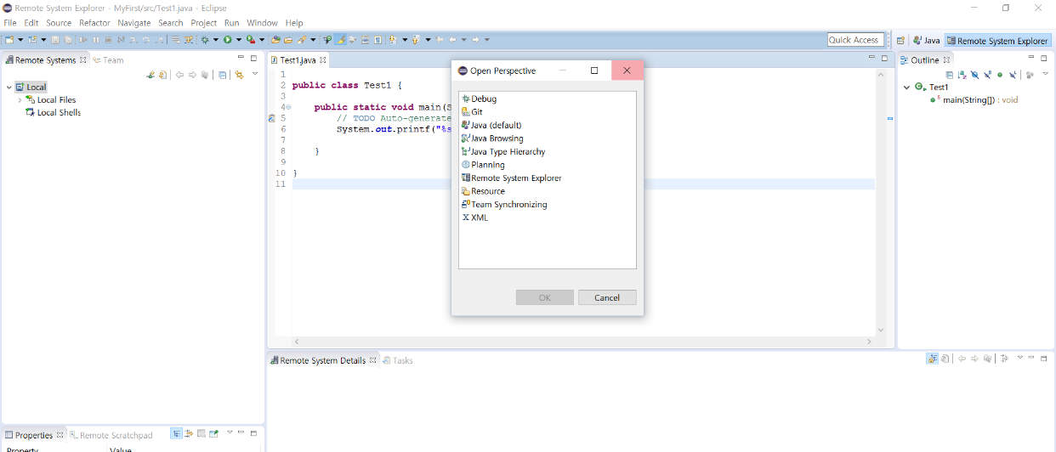
3. 이해하기
3) Eclipse Plugin 중 remote system explorer 설치(2)
먼저 메뉴에서 window -> perspective->open perspective ->other에서 그 놈(remote system explorer)을 실행
이젠 당연히 ssh나 sftp 접속설정(ip,port)하고 id,passwd넣고 접속해야 하지요.
15

Slide 17
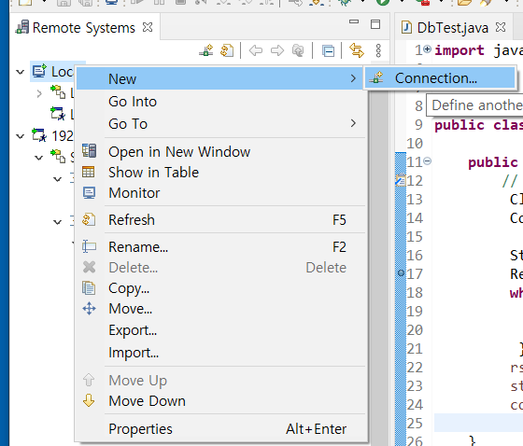
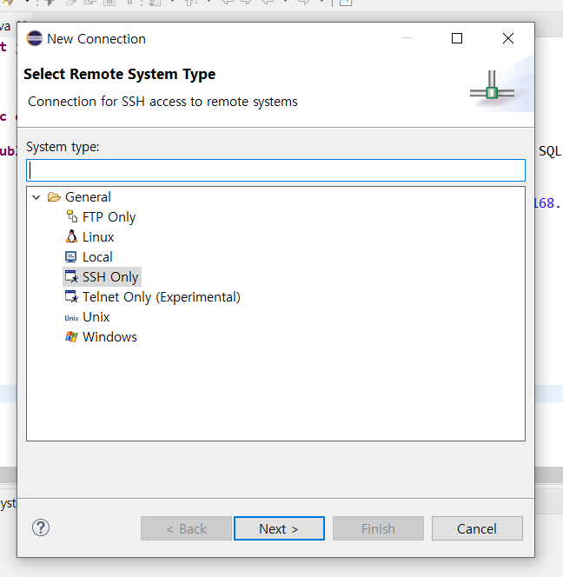
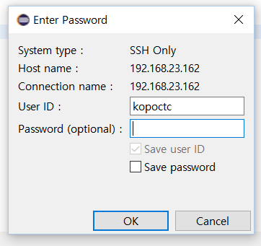
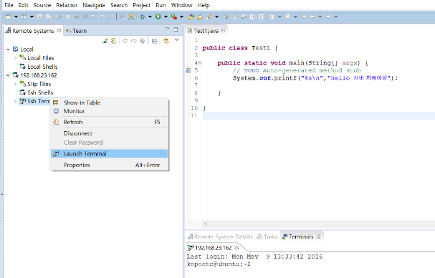
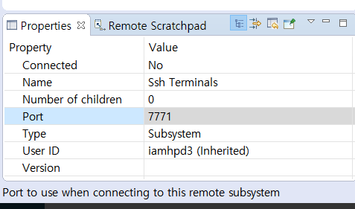
3. 이해하기
3) Eclipse Plugin 중 remote system explorer 설치(3)
ip, port설정 (힌트: new .., 왼쪽 아래) (그림1,2)
connect ->passwd넣고 -> 터미널 보기 (그림 3,4)
sftp file 살펴보기
16

Slide 18
4. 실습하기
자바 개발환경을 교수님과 같이 설치하였으나 스스로 도움 없이 해보는 것이 오늘의 실습->ppt작성
제어판->프로그램 제거에서 Java SE Devel~(JDK)삭제, eclipse는 제어판에 안 나타남/해당 디렉토리를 통째로 지움-> 그냥 인스톨러에서 다시 설치.( 지운 부분 캡처)
2) JDK 다운로드 및 설치 (순서대로 설명서 만든다고 생각하고 캡처 및 설명 작성) 3) eclipse 다운로드 및 설치 (순서대로 설명서 만든다고 생각하고 캡처 및 설명 작성)
4)폰트 맞추기 및 한글코드 설정 5) java – hello world (순서대로 설명서 만든다고 생각하고 캡처 및 설명 작성) 6) remote system explorer 다운로드 및 설치 (순서대로 설명서 만든다고 생각하고 캡처 및 설명 작성)-> 당연히 ssh, sftp접속방법 포함 정리
17

Slide 19
3. 이해하기
2. Java의 이론적 이해
1) JVM - PC vs Linux Server , C vs Java
2) Java Family
18

Slide 20
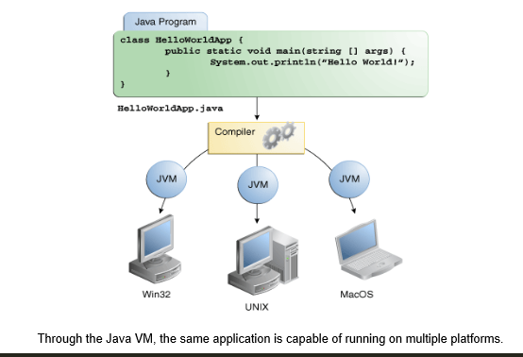
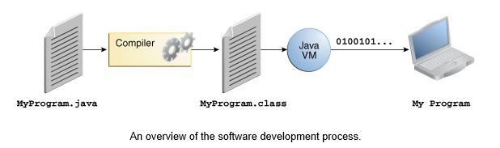
3. 이해하기
자바 (About the Java Technology)
In the Java programming language, all source code is first written in plain text files ending with the .java extension. Those source files are then compiled into .class files by the javac compiler. A .class file does not contain code that is native to your processor; it instead contains bytecodes — the machine language of the Java Virtual Machine1 (Java VM). The java launcher tool then runs your application with an instance of the Java Virtual Machine.
Because the Java VM is available on many different operating systems, the same .class files are capable of running on Microsoft Windows, the Solaris™ Operating System (Solaris OS), Linux, or Mac OS. Some virtual machines, such as the Java SE HotSpot at a Glance, perform additional steps at runtime to give your application a performance boost. This includes various tasks such as finding performance bottlenecks and recompiling (to native code) frequently used sections of code.
영어 좀 읽으라고 그대로 작성함
참고로 읽어보기
아래영어와 상관없이 교수님 오피셜
자바 언어는 국내에서 본격적으로 활성화 된 지 20년이 넘었고 보편적으로 업무를 처리하는
대표적인 언어이며 대충 점유율이 70%이상이다.
대표 언어적 특징을 보면 1)C :처리속도 빠름, 컴퓨터시스템 제어등 용이 (증권사, 국방, 공장자동화 등등)
2)Java: 대부분의 업무처리 웹계열처리(대부분 회사업무, 대용량처리, 업무로직처리)
3)Python: 가장 등장한지 최근, 과학연구연산, 인공지능처리, 정부프로젝트/스타트업의 빠른 결과 보여주기, 단 많은 사용자, 대규모 데이터베이스처리, 한정된 기업기반 프로그램처리는 어렵고의 참고자료등 부족.. 기존 자바로 구축된 대규모 정보시스템을 싸그리 바꾼다는것은 어려움…(결국 대기업 일자리는 한정적이나 작은 규모의 LAB회사에서 수요는 많은편)
결론 잘난 프로그래머는 언어의 제약이 없다, 머리속 원리와 로직이 있을뿐
19

Slide 21
3. 이해하기
C를 비롯한 프로그래밍 언어와 Java
생각하며 읽어보기
- 즉 java는 jvm위에서 동작하기 때문에
PC에서 컴파일하고 결과파일을 OS가 다른
서버로 그대로 배포 가능
- 당연히 PC에서 개발하여 안드로이드 아이폰에 그대로 배포가능
소스파일 (.c , *.cpp, ..)
소스파일 (.java)
컴파일 (해당 시스템의 OS가 인지하는 실행코드를 만드는 작업,각 시스템에 맞는 컴파일러로 컴파일)
컴파일 (JVM이 인지하는 실행코드를 만드는 작업,)
JVM실행파일 (*.class, 모든 이 기종 기기에 JVM이
설치되어 있다면 a.class파일을 pc에서 실행한다면, 그 a.class파일을 유닉스 서버로 보내서 실행하면 실행됨)
실행파일 (*.exe(PC), *.apk(안드로이드) *(유닉스))
실행파일을 OS에서 실행
Class파일을 JVM을 통하여
실행
윈도우용
실행파일
리눅스용
실행파일
Class파일
HP-Unix용
실행파일
윈도우용JVM
(설치되어있음)
리눅스용JVM
(설치되어있음)
HP-UNIX용JVM
(설치되어있음)
20

Slide 22
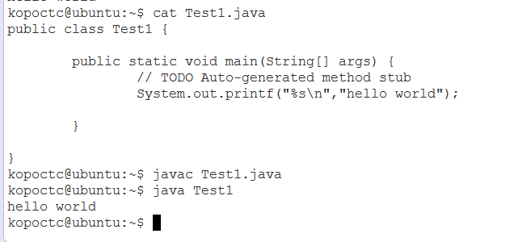
3. 이해하기
요즘은 자동화된 개발프로그램 도구를 많이
사용하기에 프로그램 작성, 컴파일, 버그찾기등의 기본적인 내용을 잘 모름
그래서 리눅스 환경에서 개발도구 없이 직접 프로그램 작성 컴파일
버그수정들을 하는 간단한 방법을 실습 하려한것
하지만 아직 리눅스를 배우지 않아서 읽어만 봄
#생전 처음 프로그램을 접하는데 교수님 설명에 컴파일, 버그등 모르는 단어가 팍팍 튀어 나오는데
참지말고 그때그때 메모하고, 웹서치, 질문들을 하고,, 답을 들어도 바로 모른다고 실망하지 말자
계속 이 실습들을 하다보면.. 글이나 말로 정의하는것이 아니고 경험과 느낌으로 아는것이 더 많다
교수님도 친절히 교안을 쓰려하지만 매 페이지,, 왼쪽 위 10센치쯤에 있는 역삼각형 버튼을 마우스 왼쪽버튼으로 클릭을 하세요..등등을 교안에 도배를 한다면.. 그것도 서로 힘든일이니.. 매시간 놓치지 말고 같이 해보고.. 또 스스로 할때도 집중해서 또하고 또해보자.
Java 컴파일 및 실행
Java를 eclipse IDE에서 편하게 마우스클릭으로 컴파일 했지만 command line에서 컴파일 및 실행함
컴파일 : javac 자바파일명 (확장자 붙일 것 : javac Test1.java)
실행 : java 클래스명 (확장자 안 붙일 것 : java Test1)
윈도우 cmd에서도 동일하게 실행
단 PC와 서버의 class가 동일하게 실행하려면 버전 호환이 되어야 함 (즉 PC에서 java 1.8로 컴파일 했다면, 리눅스 서버도 1.8 버전 이상의 jvm이 설치되어 있어야 함: 그래서 실제 회사 등 필드에서는 모든 자바 버전을 몇으로 하자고 약속함 , eclips에서 처음 프로젝트 생성시 호환가능 버전을 지정.. 버전이 높다고 좋은거 아님)
apt-get install default-jdk ( 뭔지 벌써 잊었나?)
21

Slide 23
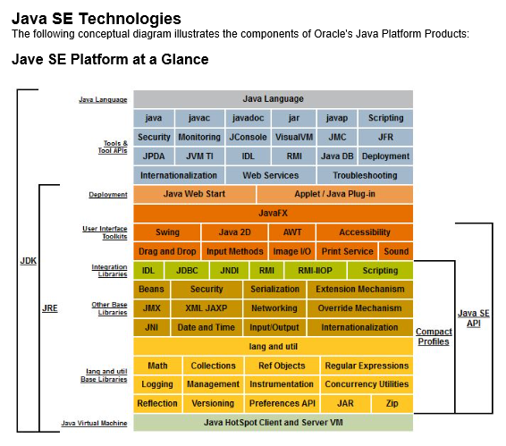
3. 이해하기
Java 기술
Java관련 기술을 많이 사용.. 다 사용하는 것은 아님. 경쟁이 안 되는 건 거의 안 씀.
22

Slide 24
4. 실습하기
심화 학습
추후 Linux를 배워야 실습할 수 있으므로
지금은 생략-
기억했다가 기초과정 끝나고 해보기
ppt작성
1) PC에서 eclipse로 Test_pc.java 를 작성(helloworld수준) 컴파일 및 실행
2) PC에서 Test_pc.class 실행 및 리눅스에 Test_pc.class파일을 보낸 후 실행
3) 리눅스에서 Test_linux.java를 컴파일 후 실행
4) Test_linux.class 를 pc로 보낸후 실행
23

Slide 25
3. 이해하기
프로그래밍 전반 두서없이 살펴보고 무작정 따라해 보기( 각 단원에서 당연히 또 다룸)
10진수, 2진수, 16진수
컴퓨터 저장공간
일단 기본적인 프로그램 형태 보기
변수
연산
선택
반복
포멧팅
간단히 전체를 살펴본 후 중요한 부분은 다시 반복 연습
24

Slide 26
3. 이해하기
10진수, 2진수 16진수
우리가 일반적으로 사용하는 숫자는 10진수 ..0 1 2 3 4 5 6 7 8 9 다음 자리가 올라가서 10 11 12… 이런식으로
이진수는 0과 1로 즉 0 1 그 다음 자리 올라가서 10 11 그 다음 100 101 110 111 그다음 자리 올라가서 1000
10진수와 2진수는 0->0, 1->1, 2-> 10, 3-> 11 , 4-> 100임..
16진수는 0123456789ABCDEF의 16개로 숫자 표현 및 자리 올림.
10진수 2진수 16진수로 각각 변환 ..간단한 수는 눈으로 직관적으로 알수있음..그외 공학 계산기.
- 2진수가 중요한 이유는 컴퓨터는 0 1로 데이터를 처리 저장하므로 2진수 개념임
16진수가 중요한 이유는 2진수는 숫자가 너무 길어짐으로 16진수로 간략히 표현 가능
13(십진수) -> 1101b (8+4+1) -> 0x0D
128 | 64 | 32 | 16 | 8 | 4 | 2 | 1
0 | 1 | 0 | 1 | 0 | 0 | 1 | 0
이진수 01010010은 64+16+2 =즉 십진수 82
2) 숫자 82는 메모리에 01010010 형식으로 저장
즉 1byte 메모리 공간에 이진수 표현으로 저장됨 01010010
3) 그런데 2진수는 너무 숫자가 길어서
16진수 표현하면 4개씩 묶어
0x52
25

Slide 27
3. 이해하기
컴퓨터 저장공간
현재 PC는 64bit로 연산…
일반적인 저장단위는 byte-> 8bit
즉 16개 공간에 들어있다 안들어 있다를 구분하는 공간
만일 a~z는 저장공간에 0x61~0x7a로 저장됨
한글은 냠냠..
pc기준 국가표준 KS5601로 저장 - but, ms님이 pc는 내마음 ms949형식으로 저장하기로(하지만 둘이 비슷) : 2byte
웹이상이 생기며 다국적의 언어를 표현 : 웹에서는 unicode체계 UTF-8이 가장 보편적 표준
UTF-16도 점차 확산중
현재까지 unicode는 3byte이나 점점 커질수 있다
0 | 1 | 0 | 1 | 0 | 0 | 1 | 0
1byte -> 위 내용을 이진수 표현하면 01010010
16진수표현하면 4개씩 묶어 0x52
https://ko.wikipedia.org/wiki/ASCII 아스키 코드표
https://m.blog.naver.com/weekamp/221497125737
참고로 볼만한
https://blog.naver.com/k4722/140024341569 (KSC5601 -ms949, cp949, euc-kr) 코드표
26

Slide 28
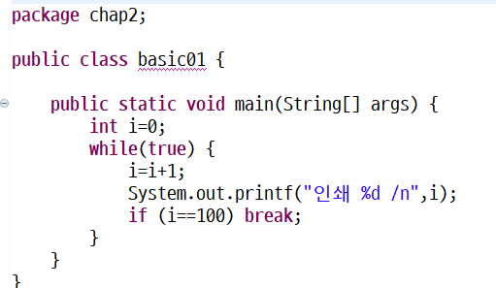
3. 이해하기
시작
i저장소에 0넣음
i저장소 값에 1을 더해서 다시 i저장소에 넣기
i 값 인쇄
No
i가 100인가?
yes
끝
27

Slide 29
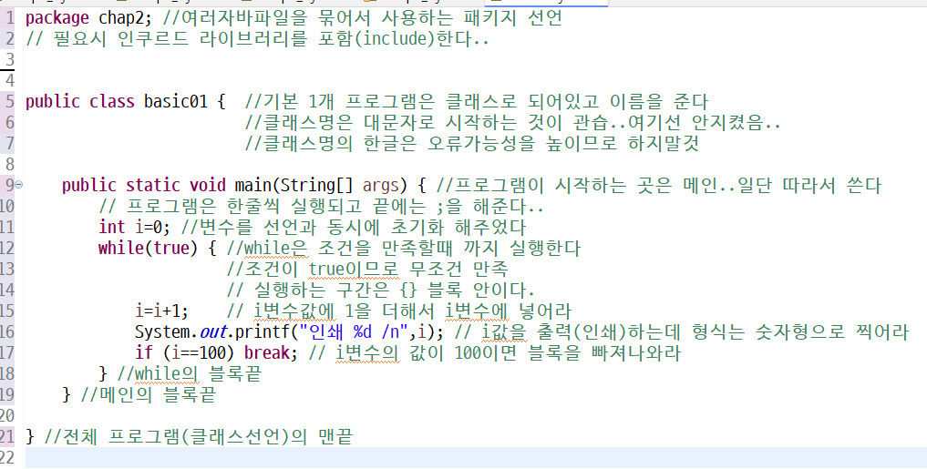
3. 이해하기
★★
일단 기본적 프로그램 모양
무언가 에러가 나면, 고치고 다시 실행하고…
아래 에러 있어..찾아라
28

Slide 30
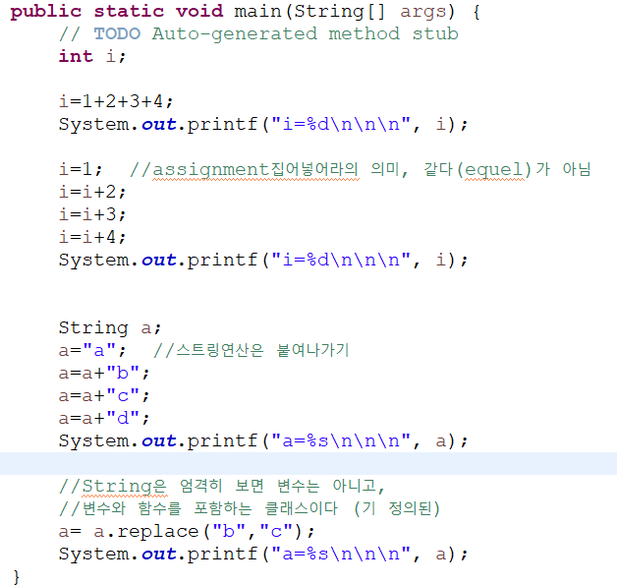
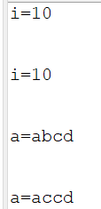
3. 이해하기
★★
이후 배울것을 두서없이 따라해 보는것
변수는 설명을 듣고 해보자.
지금 첫날 그냥해보고 필기해보고
ppt작성해보고..
이것 진도나가는 날 또 다시 배우고 해본다
변수
저장공간.. 연산등 처리에는 저장공간이 필요
Assignment : 변수 등에 값을 집어 넣는다.
- 1+2+3+4 를 처리한다면 1+2를 처리한것을 임시공간(3)에 넣고 그 임시공간과+3을더해서 결과를 임시공간(6)에 넣고 다시 그 임시공간과 4를 더하는 과정으로 최종 10이 되는 것이다.
컴퓨팅작업 성격상 크게 숫자형. 문자형 형태의 저장공간, 숫자형은 정수형과 실수형(플로트,더블)
변수는 선언하여야 한다(프로그램에 따라 관대.. C반드시 앞에, java 중간에 막선언, python 선언은 안하더라도 처음 저장시 변수형이 결정)
이름규칙, 오버플로, 형변환, 변수에서 발전된 class형 변수(String, Integer), Array Arraylist는 특별한 저장공간으로 자료형으로 본다.
29

Slide 31
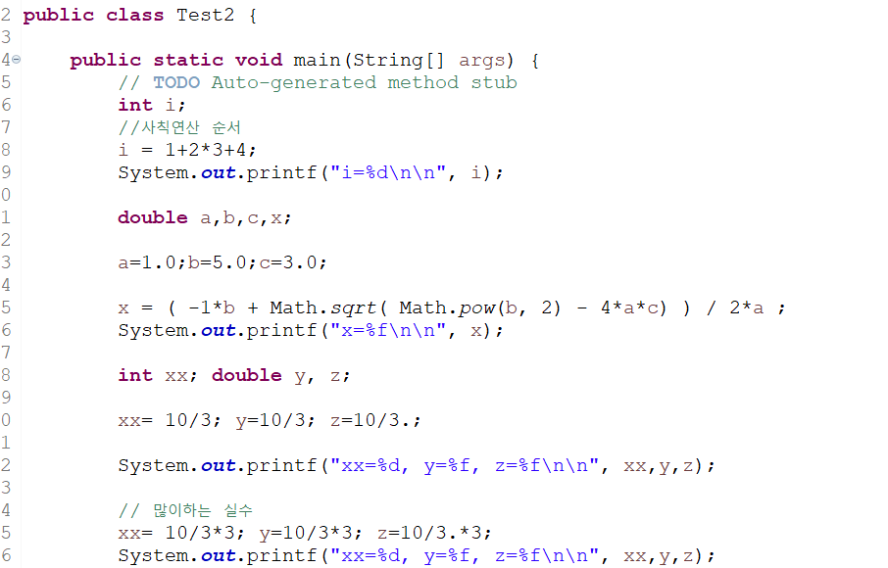
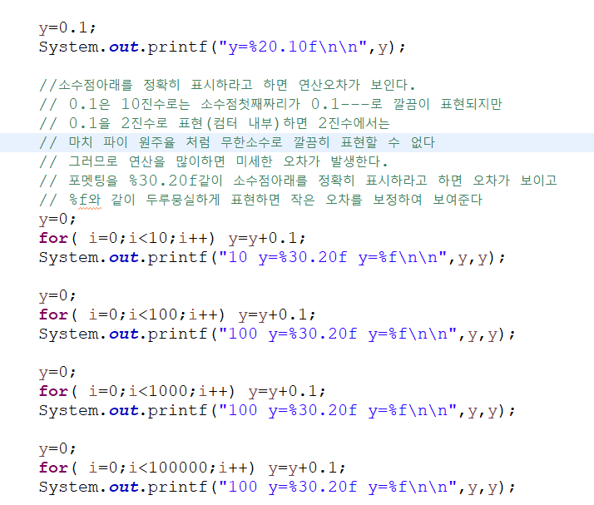
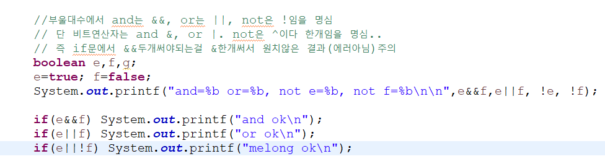
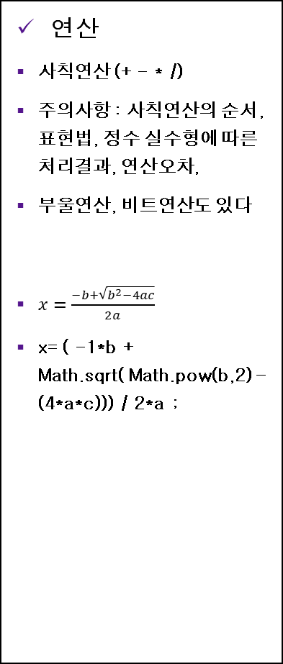
3. 이해하기
해본다
★★
연산
사칙연산 (+ - * /)
주의사항 : 사칙연산의 순서, 표현법, 정수 실수형에 따른 처리결과, 연산오차,
부울연산, 비트연산도 있다
$x=\frac{−b+\sqrt{b^{2}−4ac}}{2a}$
x= ( -1*b + Math.sqrt( Math.pow(b,2) – (4*a*c))) / 2*a ;
30

Slide 32
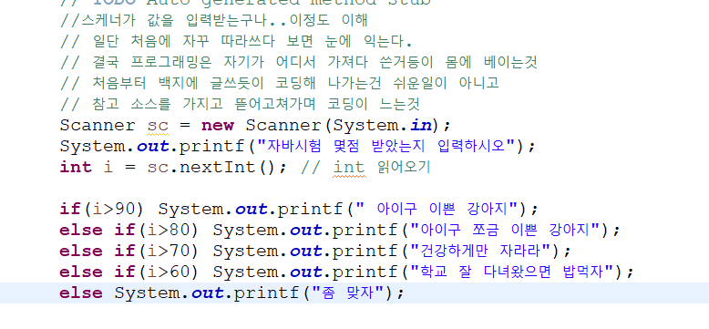
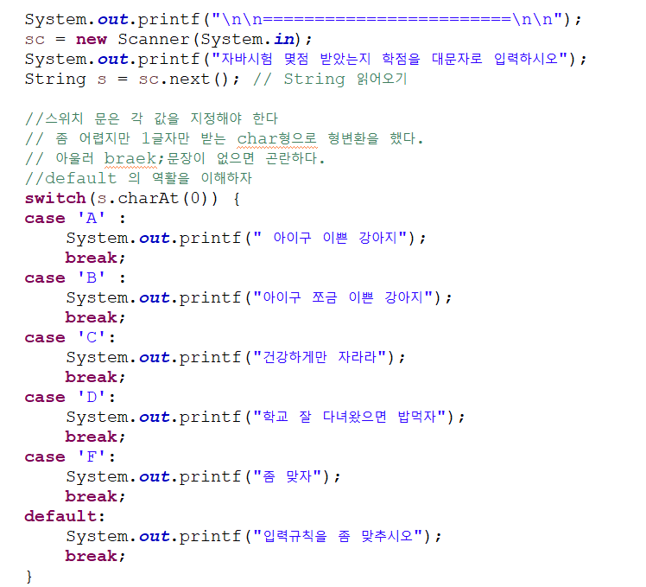
3. 이해하기
해본다
★★
선택
If문 가장 많이 사용.
때로는 case/switch문
필요한 처리를 선택하여 처리
처리문장이 하나면 블록표시 생략 가능 많으면 블록을 { } 표시하여 처리
31

Slide 33
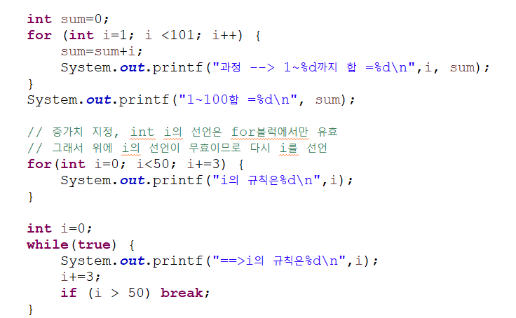
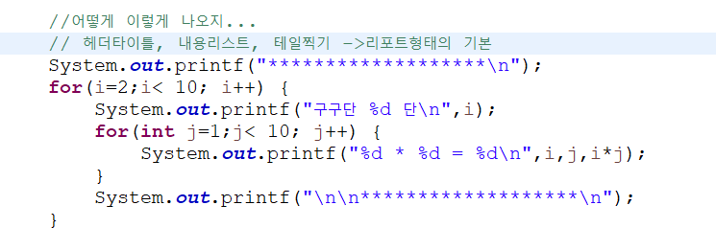
3. 이해하기
해본다
★★
반복
for문 가장 많이 사용.
때로는 while문.. 무한while문에서의 탈출
필요한 처리를 선택하여 처리
처리문장이 하나면 블록표시 생략 가능 많으면 블록을 { } 표시하여 처리
32

Slide 34
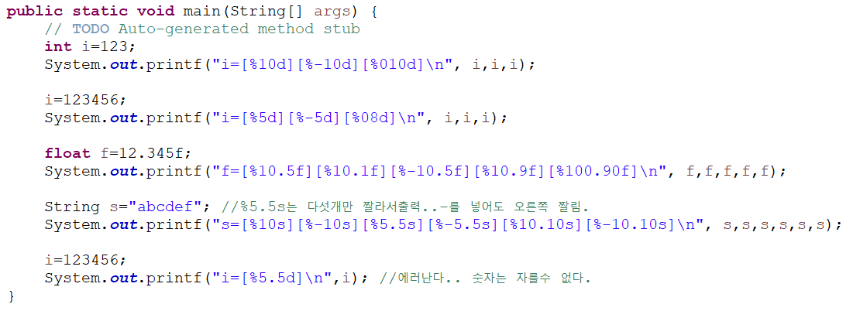
3. 이해하기
★★
포멧팅
System.out.printf(“포멧문자”,출력변수나열);
%d, %f,%s 정수,실수,문자
%10d, %-10d,%010d
%10.5f,%10.1f,%-10.5f,%10.9f,%100.90f
예상치 못한 값이 나오지 않도록 잘 쓰자.
해본다
여기까지 기본적인것을 반만 이해하고
나올때 마다 반복적으로 이해한다.
글은 단어로 배우는 것이 아니고 문장으로 배워야 한다
33

Slide 35
3. 이해하기
간단한 것 중요한 것 두서없이 다루어 봤고.. 본게임에서 다시한번 더 해보자
34

Slide 36
6. 정리하기
다음 제시된 내용을 작성하여 제출 하시오 (상단 학번, 이름 기입)
1. Java 개발환경 셋팅(해보고,읽어보고)
2. Java의 이해 (읽어보고)
3. 프로그래밍 주요 토픽
1) 각각의 소스코드를 작성, 실행, 나름대로 이해한 커멘트 달기하여 ppt 작성
2) 교수님과 1대1 리뷰 (nas에 ppt올려놓고, 교수님 방에서 하나하나 설명, 또는 질의응답식 테스트)
35

Slide 37
7. 차시 예고
차시 준비
Java 에서 변수, 자료형, 연산자를 복습할 것.
교재 읽어보자
할 수 있으면 전날 교안 읽어보고 실습도 다해놓고 수업,실습시간에 만화보고 있어도 환영함
하지만 진도 밀리면 큰일 나니, 강의실에서 밤 새울 것.
변수 variable , 선언 define , 형 변환 type casting, overflow, exception, truncation 이 무엇인가?
Kopo1~koposw44 긴장 : 질문해서 모르면 물것임.. 교수님 독사..작살냄.
36

